Slide 1

USB Netzwerk-Adapter

Slide 2
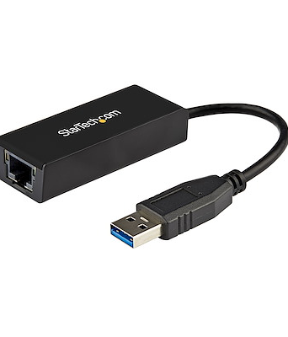
Was ist ein USB Netzwerk-Adapter
Ein USB-Netzwerk-Adapter ist ein kompaktes Gerät, das es ermöglicht, eine Verbindung zu einem Netzwerk herzustellen, indem es in einen USB-Port eines Computers oder Laptops eingesteckt wird.

Slide 3
Warum USB Netzwerk-Adapter
Plug-and-Play
Portabilität
Flexibilität
Keine komplizierte Installation erforderlich.
Leicht und einfach mitnehmbar.
Bietet schnelle Netzwerkkonnektivität ohne den Einsatz von internen Netzwerkanschlüssen.

Slide 4
Anwendungsbereiche
Heimnetzwerke
Unterwegs
Verbessert die Konnektivität für Computer und Laptops.
Perfekt für Reisende, die auf zuverlässige Netzwerke angewiesen sind.
Gaming
Bietet stabile Verbindungen für Online-Spiele.

Slide 5
Danke!

